Slide 1
Motivációs tényezők értelmezése és egyeztetése
Molek Tamás Sándor
10.E

Slide 2
Motivációs tényezők
Főbb motivációs tényezők közé tartoznak:
A túlélés
A hírnév
A tanulás
A pénz

Slide 3


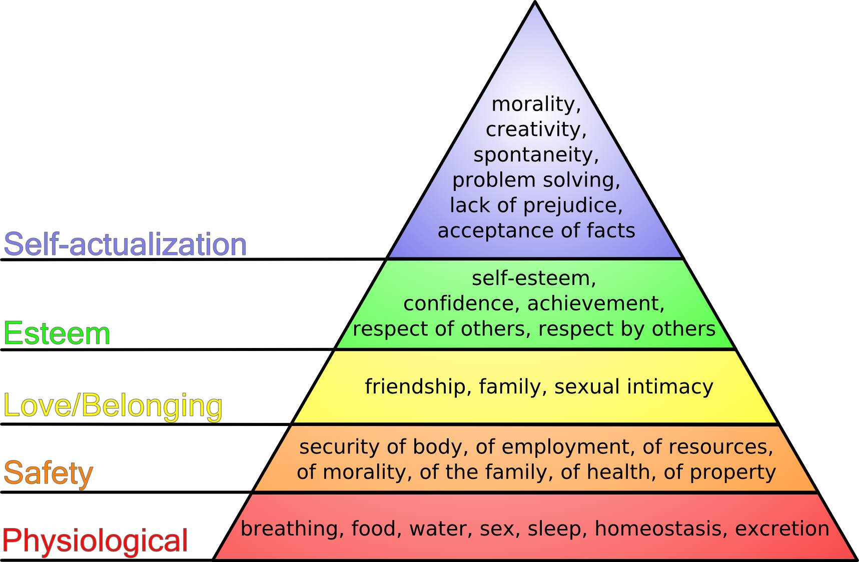
A Túlélés
A túlélési motiváció (ösztön) természetes
A maslow piramis legalapabb szintje (lásd:jobbra)
Cím: Fénykép, készítette: Ismeretlen a készítő, licenc: CC BY-SA

Slide 4
A hírnév
A hírnév az Elismerés részébe tartozik a Maslow piramisnak
Ha nem ismernek el, negatív hatásokkal lehet ránk
Cím: Fénykép, készítette: Ismeretlen a készítő, licenc: CC BY-SA

Slide 5
A tanulás
A tanulás a kognitív szükségletekhez tartozik
A tanulás a mai világban nagyon fontos
Cím: Fénykép, készítette: Ismeretlen a készítő, licenc: CC BY-SA

Slide 6
A pénz
A mai világ alapja
Enélkül az ember nehezen él meg
A pénzzel a másik kettő tényezőt is be lehet valósítani
Ha van pénz, van étel, ital
Ha elég pénz van, híres is az ember (lásd: Klapka György)
Ehhez nem tudtam a maslow piramist rakni

Slide 7
Köszönöm a figyelmet

